Slide 2
Introducción a la Gestión de Energía
Centro Comercial Industrial y Servicios de Chivilcoy
Fecha: 13 de Julio de 2022.

Slide 3
TEMARIO
Breve reseña sobre el contexto energético nacional
Diagnóstico energético en comercios e industrias
Potencia eléctrica, energía y factor de carga
Gestión integral de la energía

Slide 4
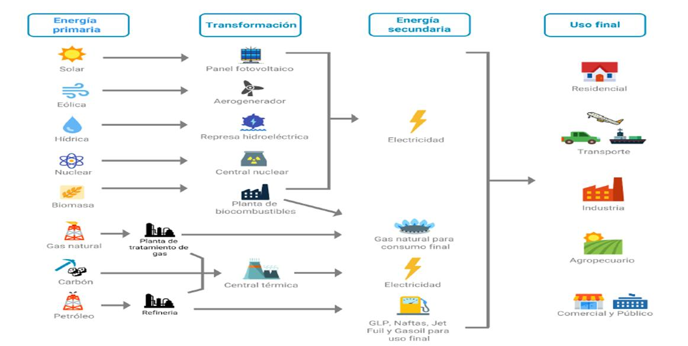
Contexto Energético Nacional

Slide 5
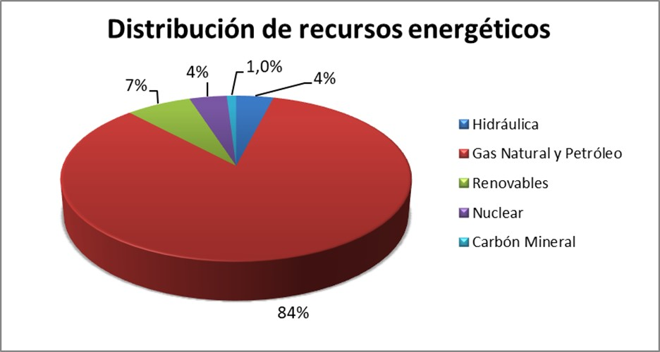
Contexto Energético Nacional
Producción de Energía 2020 72,1 MMTEP
Fuente: Balance de Energía 2020 – Secretaría de Energía de la Nación

Slide 6
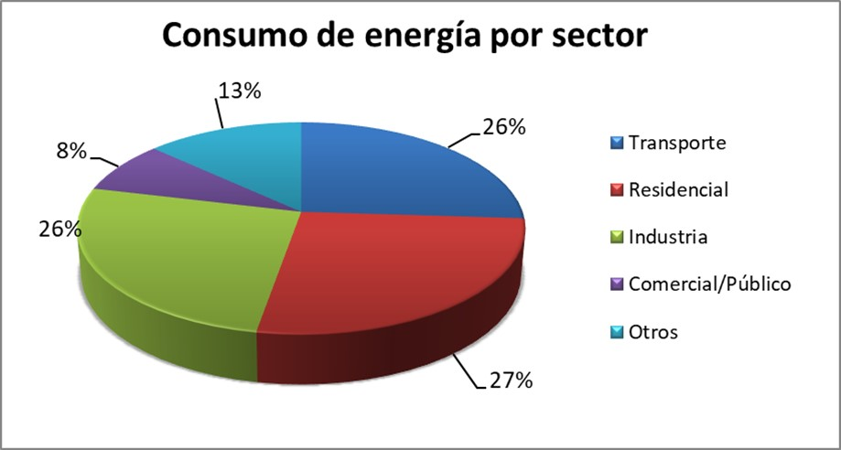
Contexto Energético Nacional
Consumo de Energía 2020 50,8 MMTEP
Comercial e Industrial
34%
Fuente: Balance de Energía 2020 – Secretaría de Energía de la Nación

Slide 7
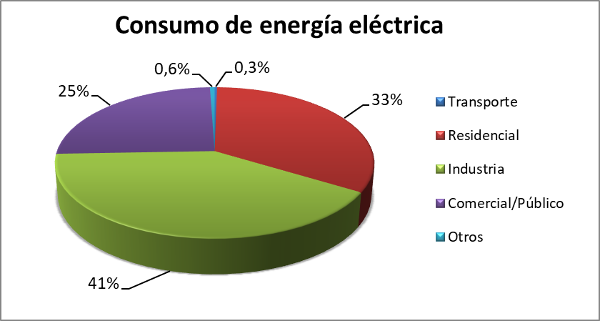
Contexto Energético Nacional
Consumo de Energía Eléctrica 2020 10,7 MMTEP
Comercial e Industrial
66%
Fuente: Balance de Energía 2020 – Secretaría de Energía de la Nación

Slide 8
Diagnóstico energético

Slide 9
Diagnóstico energético
Identificación de recursos energéticos utilizados
Sectorización por usos y/o procesos
Medición y análisis de consumos
Evaluación de los contratos de suministro
Confección del Balance de Energía

Slide 10
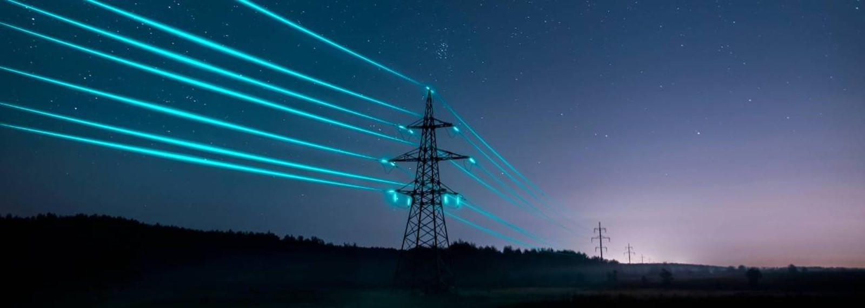
Energía Eléctrica

Slide 11
Energía Eléctrica – Cuadros Tarifarios
Categoría | Potencia Máxima (kW) | División por demanda | Aplicable
T1 (BT) | 10 | - R1 a R7 | Residencial
 |  | - T1G BC < 1000 kWh/mes - T1G AC1 < 2000 kWh/mes - T1G AC2 > 2000 kWh/mes | Comercial, industrial
T2 (BT – MT) | 50 | N/A | Comercial, industrial Baja y media tensión
T3 (BT – MT) | >50 | - T3 BT/MT < 300 kW - T3 BT/MT > 300 kW | Comercial, industrial Baja y media tensión
Nota: El cuadro anterior resume las formas de contratación directa con el distribuidor de energía eléctrica.

Slide 12
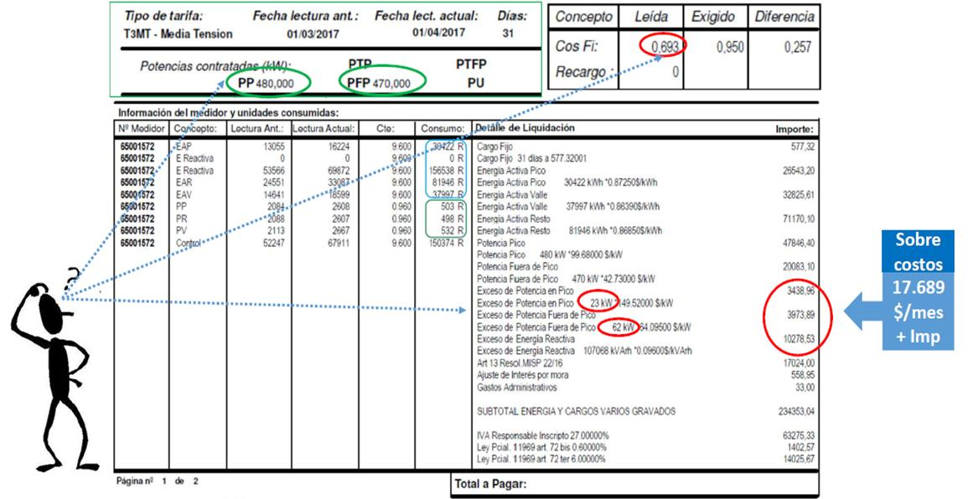
Energía Eléctrica – Facturación

Slide 13
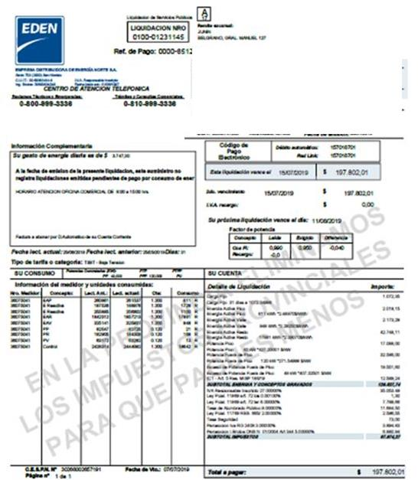
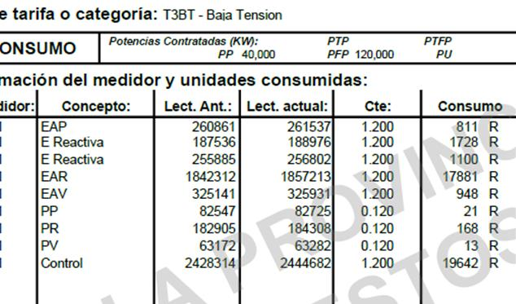
Energía Eléctrica – Cuadros Tarifarios T3
Pico: 18 a 23hs
Resto: 5 a 18hs
Valle: 23 a 5hs

Slide 14
Energía Eléctrica – Cuadros Tarifarios T3

Slide 15
Relación potencia y energía
Potencia
Energía consumida, transmitida, o generada por unidad de tiempo.
P = E / t
Se mide en Watts (W), kiloWatts (kW), megaWatts (MW).
La potencia puede ser medida en cualquier instante de tiempo, mientras que la energía debe ser medida durante un cierto periodo de tiempo.

Slide 16
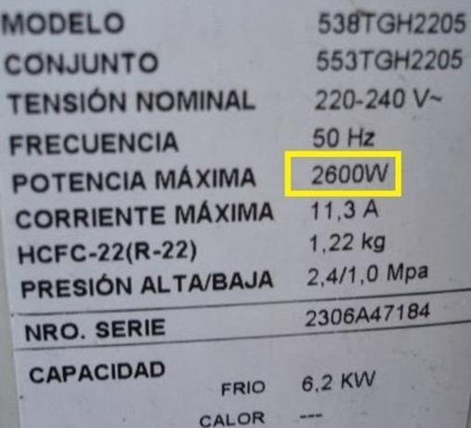
Potencia eléctrica vs energía
Ejemplo:
Potencia equipo de AA = 2600W
Horas de marcha en el mes = 2 horas
Energía consumida = 2600W x 2 horas
Energía consumida = 5,2kWh/mes

Slide 17
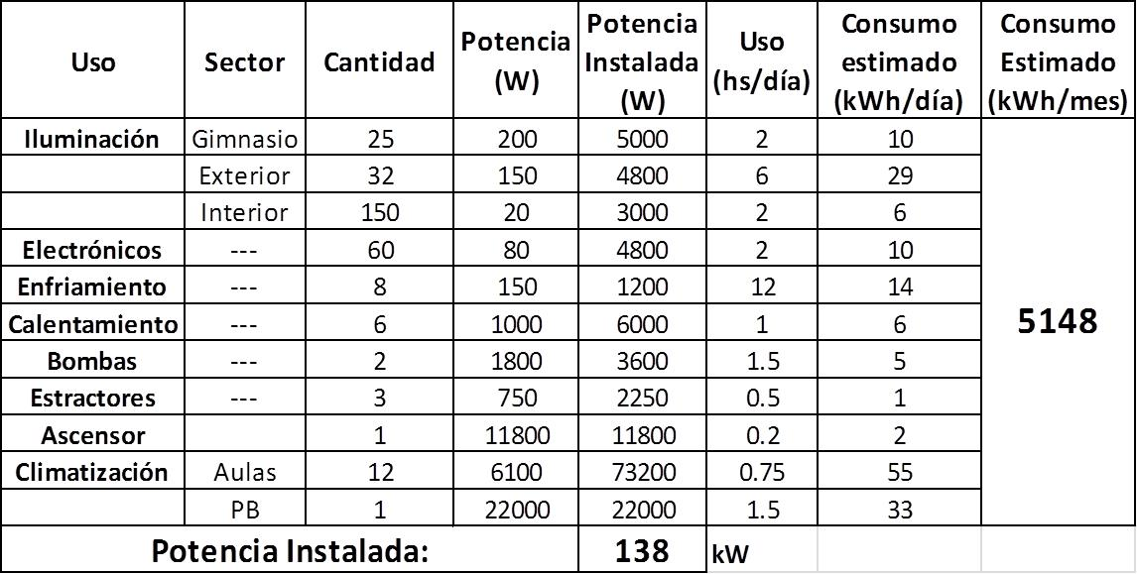
Potencia eléctrica vs energía
Planilla de relevamiento de equipos y artefactos eléctricos

Slide 18
Factor de Carga – Usuarios T2 y T3
Potencia contratada o convenida (kW)
Potencia contratada en horas pico (o en punta)
Potencia contratada fuera de horas pico (o fuera de punta)
Potencia usada/adquirida (kW): potencia máxima que efectivamente se registró o demandó por más de 15 minutos seguidos en el mes.

Slide 19
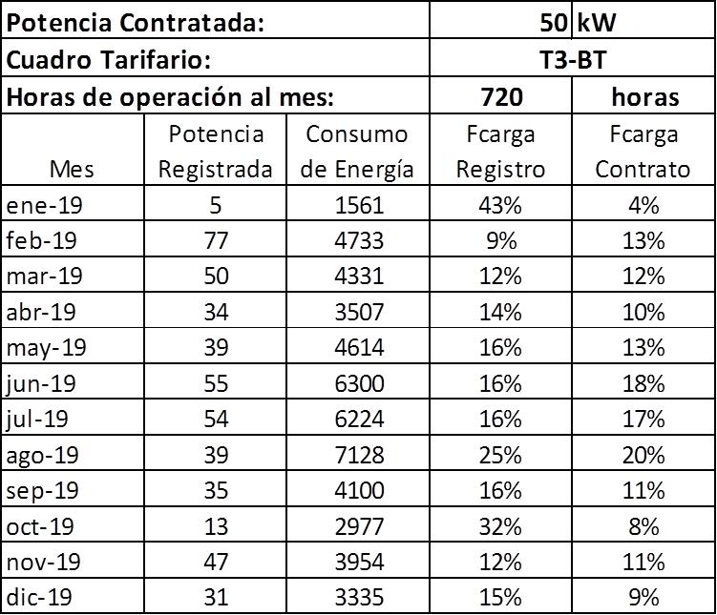
Factor de Carga – Usuarios T2 y T3
Ejemplo de cálculo para el factor de carga
Valores del factor de carga de registro menores a 40-50% nos indican posibles oportunidades de mejora en la forma de consumo.
Valores similares del factor de carga de contrato, permiten suponer la posibilidad de revisión contractual.

Slide 20
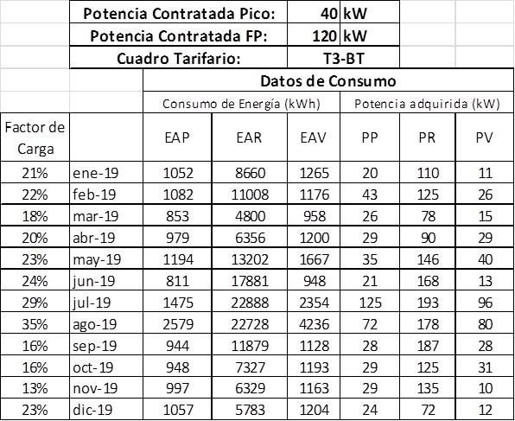
Identificación y evaluación de consumos
Ejemplo: Usuario comercial T3 Baja Tensión
Análisis de Facturación.
Tomar 2 a 3 años de datos.
Identificar excesos de potencia y contrastar con el comportamiento del factor de carga.

Slide 21
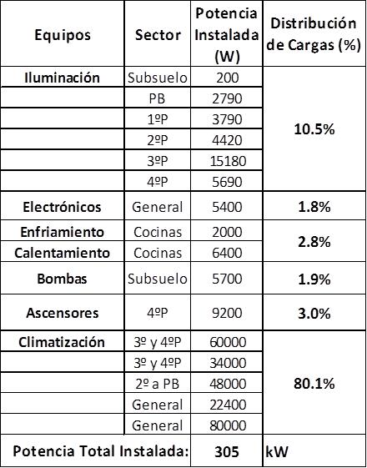
Identificación y evaluación de consumos
Ejemplo: Usuario comercial T3 Baja Tensión
Relevamiento de potencia instalada.
Evaluar la distribución de cargas en función de la potencia instalada.

Slide 22
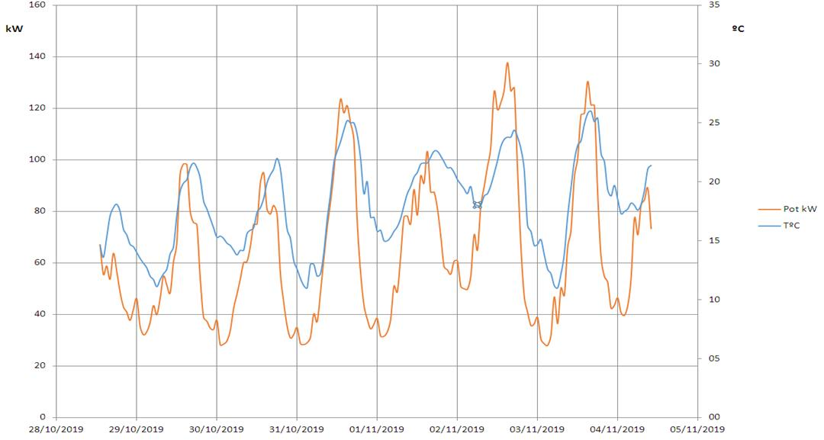
Identificación y evaluación de consumos
Ejemplo: Usuario comercial T3 Baja Tensión
Medición de equipos críticos
Analizar las fluctuaciones de demanda de potencia en el tiempo.

Slide 23
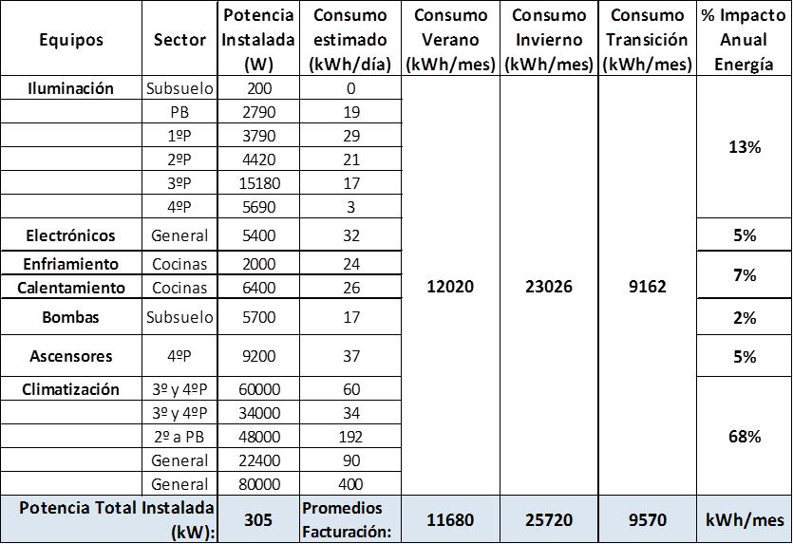
Identificación y evaluación de consumos
Ejemplo: Usuario comercial T3 Baja Tensión
Balance de energía
Ajustar los consumos de energía a los valores promedio de facturación.

Slide 24
Identificación y evaluación de consumos
Ejemplo: Usuario comercial T3 Baja Tensión
Oportunidades de mejora
Evitar los picos de demanda de potencia.
Optimizar el factor de carga.
Evaluar las características operativas de los sistemas de mayor impacto.
Simular nuevas condiciones de contrato de potencia y/o recategorización.

Slide 25
Gestión Integral de la Energía
Realizar una auditoría energética
Definir los objetivos a corto y mediano plazo
Implementar medidas de ahorro y eficiencia
Diseñar indicadores de gestión
Verificar resultados y seguimiento

Slide 26
Bernardo de Irigoyen 826 - Junín (Bs. As.)
www.entropiaweb.com.ar
Equipo de trabajo ENTROPÍA:
Mg. Ing. Químico Pablo E. García
Ing. Electrónico Juan Pablo Cattelani
Tec. Eléctrico Fernando García

